Slide 1


18.03.26
Перестаньте молиться на идеи
Cодержание настоящего документа является коммерческой тайной
Got Added Value LLC

Slide 2



Перестаньте
молиться на идеи
‹#›

Slide 3
‹#›

Slide 4


Что такое
креативное
решение?
‹#›

Slide 5
Креативное решение
Это когда вы
решаете задачу так, как ее еще никто
не решал.
‹#›

Slide 6

Никто
не решал
в рамках чего?
‹#›

Slide 7
‹#›
моего опыта

Slide 8
‹#›
моего опыта
агентства

Slide 9
‹#›
моего опыта
агентства
категории

Slide 10
‹#›
моего опыта
агентства
категории
рынка

Slide 11
‹#›
моего опыта
агентства
категории
рынка
региона

Slide 12
‹#›
моего опыта
агентства
категории
рынка
региона
мира

Slide 13
м
м
м
‹#›
моего опыта
агентства
мира

Slide 14
Где мы ищем уникальное решение?
‹#›

Slide 15
Где уникальное решение?
‹#›

Slide 16
Где уникальное решение?
‹#›
в идее

Slide 17


Slide 18
Где уникальное решение?
‹#›
в идее

Slide 19
Где уникальное решение?
‹#›
категория
в идее

Slide 20
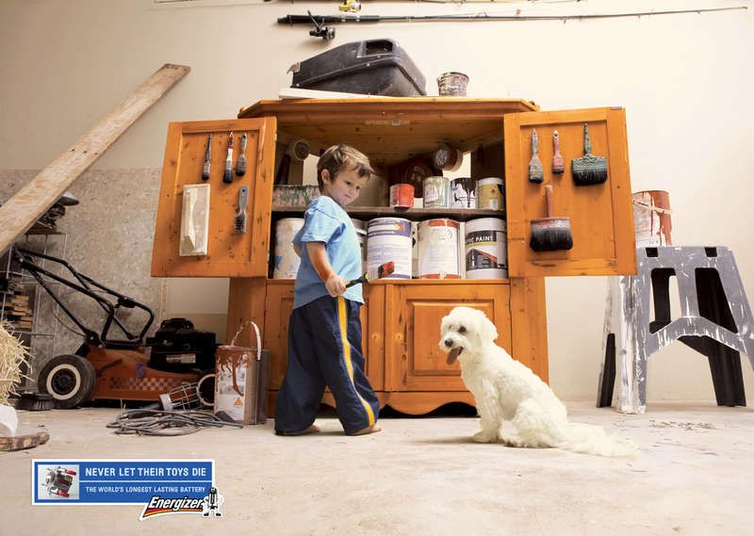

Slide 21


Slide 22
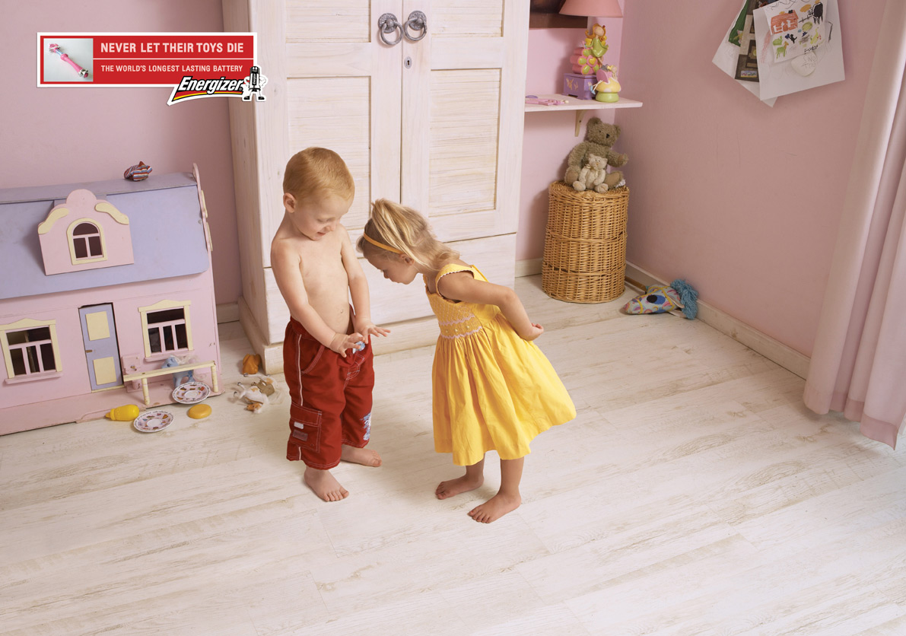

Slide 23
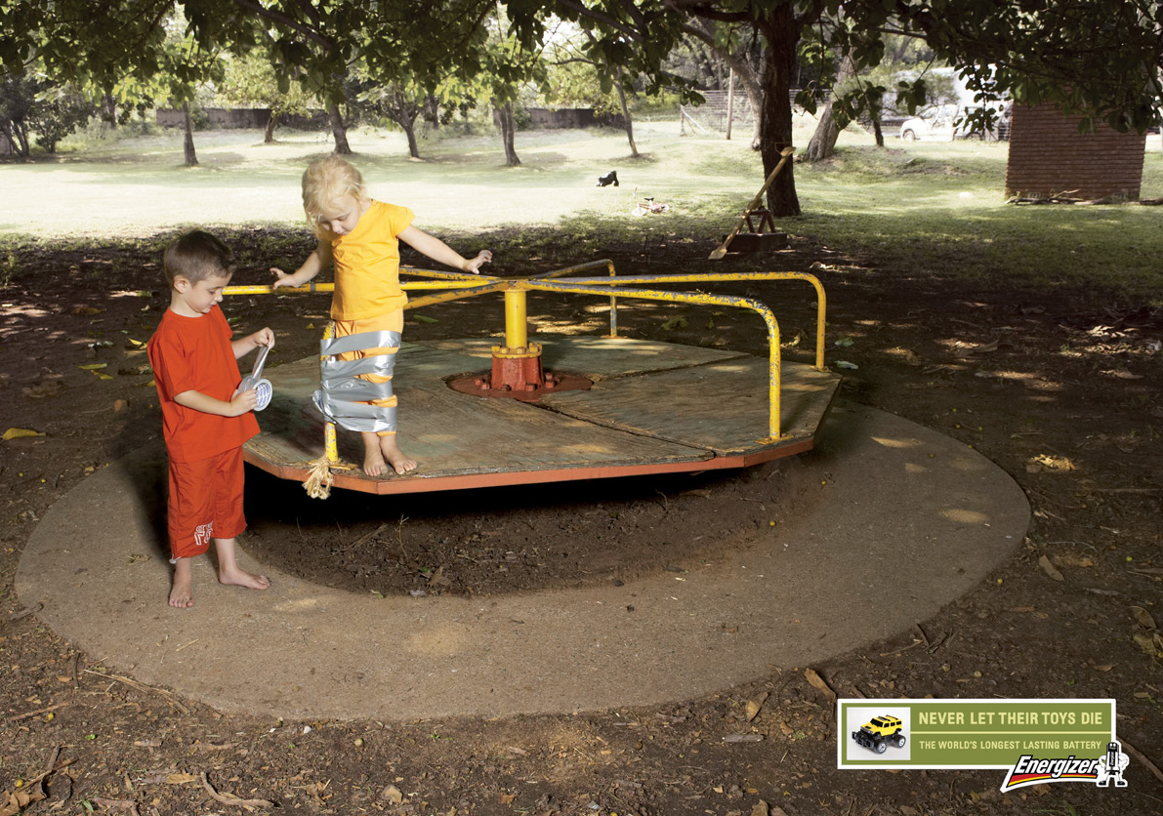

Slide 25
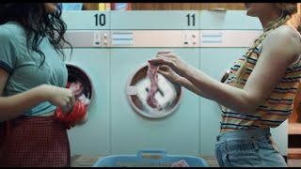

Slide 26


Slide 27
Где уникальное решение?
‹#›
категория
в идее

Slide 28
Где уникальное решение?
‹#›
категория
стратегия
в идее

Slide 29

‹#›

Slide 30
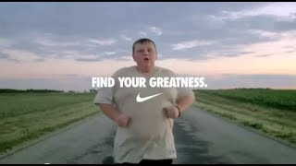

Slide 31
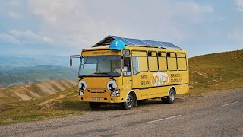
https://www.youtube.com/watch?v=n8EdcBEeM9E

Slide 32
Где уникальное решение?
‹#›
категория
стратегия
в идее

Slide 33
Где уникальное решение?
‹#›
категория
стратегия
в идее
медиа формат

Slide 34
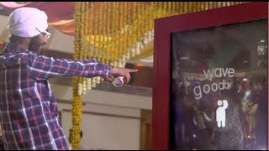

Slide 35
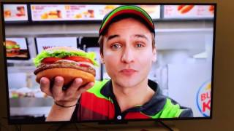

Slide 36
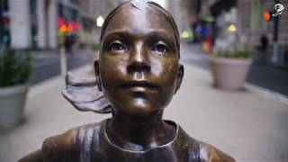

Slide 37
Где уникальное решение?
‹#›
категория
стратегия
в идее
медиа формат

Slide 38
Где уникальное решение?
‹#›
категория
стратегия
в идее
медиа формат
технология

Slide 39


Slide 40


Slide 41
Где уникальное решение?
‹#›
категория
стратегия
в идее
медиа формат
технология

Slide 42
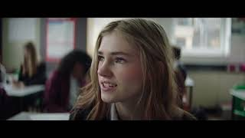

Slide 43
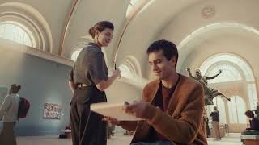

Slide 44
Где уникальное решение?
‹#›
категория
стратегия
в идее
медиа формат
технология
execution

Slide 45
Твоя задача создать уникальный проект,
а не уникальную идею.
‹#›

Slide 46
И пока проект не сдан
у тебя есть шансы сделать его креативным.
‹#›

Slide 47


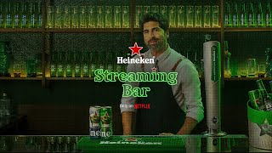
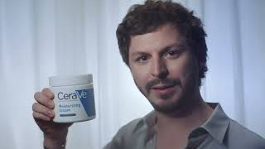
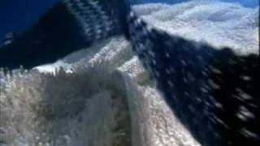

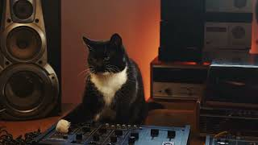
Уникально в категории
‹#›

Slide 48

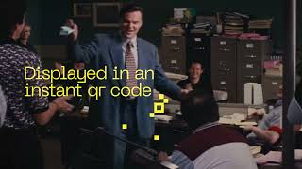

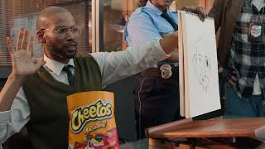
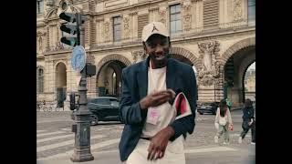
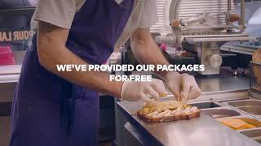



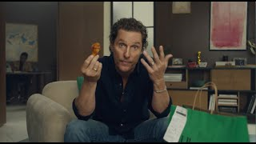
Уникально в стратегии
‹#›

Slide 49
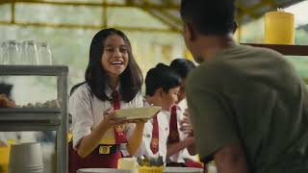
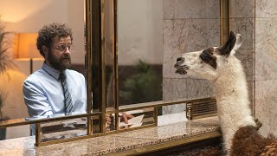
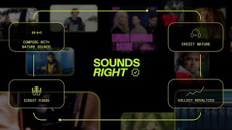
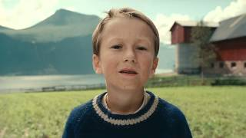

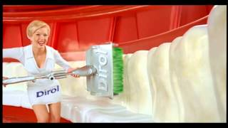
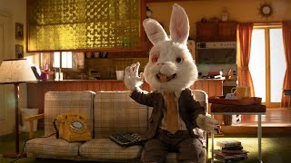

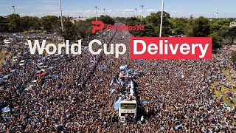

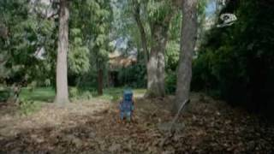
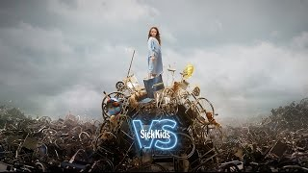
Уникально в идее
‹#›

Slide 50
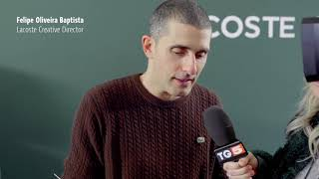
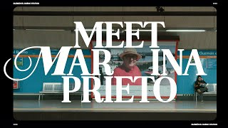


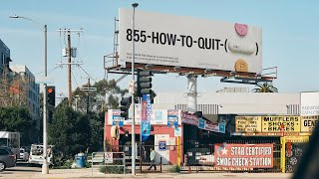
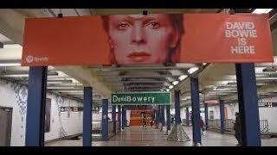
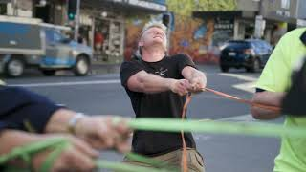
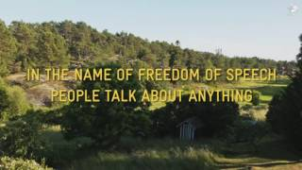

Уникально в медиа формате
‹#›

Slide 51
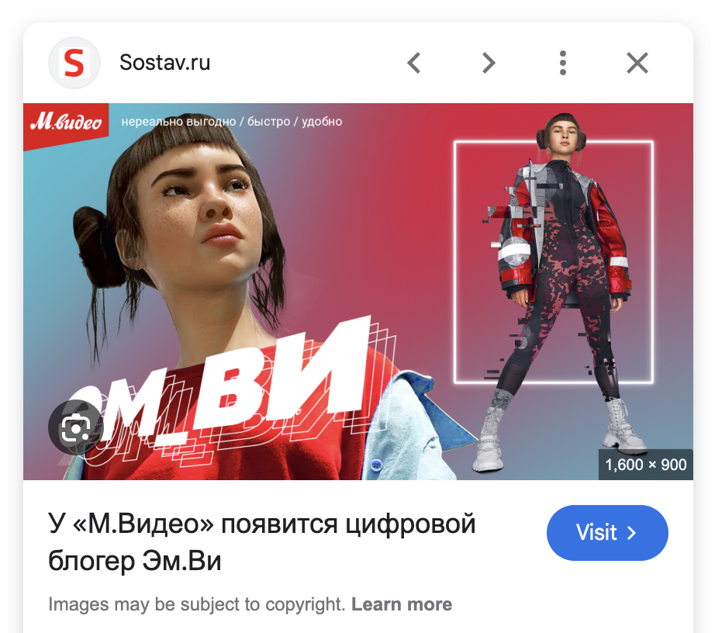
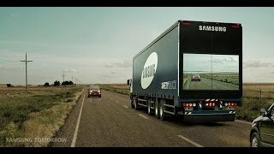

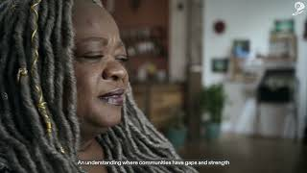
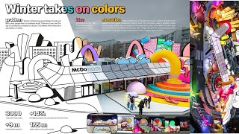

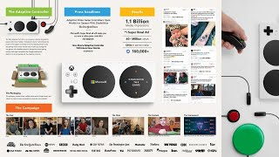
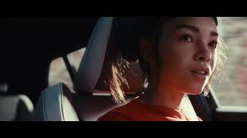
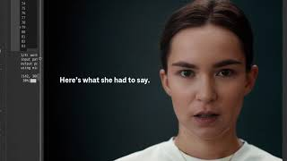
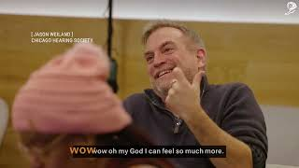
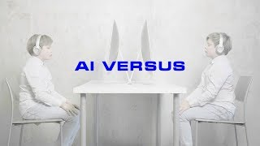
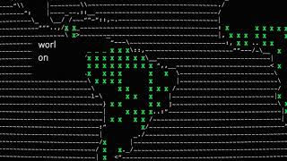
Уникально
в технологии
‹#›
В ролике BMW тот же самый маскот ?

Slide 52
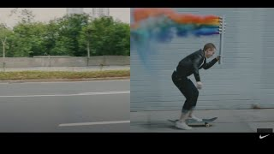
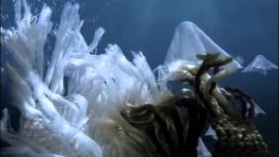

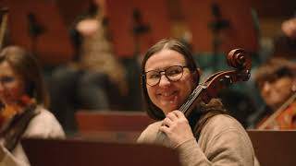
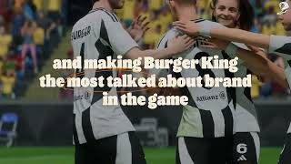
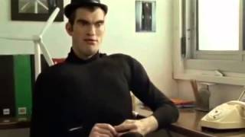




Уникально
в воплощении
‹#›

Slide 53
Спасибо
Перестаньте молиться на идеи
Cодержание настоящего документа является коммерческой тайной
Got Added Value LLC

